Slide 1
Sejong_Track
전체 트랙 (바로가기)
클릭 시
해당 트랙 정보
세종냥이
Online
HCL & 비쥬얼컴퓨팅
멀티미디어
사물인터넷
시스템 응용
인공지능
가상현실
정보보호
데이터사이언스
SW교육
사이버국방
전체 SW 트랙
전체 트랙 현황
신청 트랙 현황
트랙 정보
트랙에 대한
간단한 정보
HCL
&
비쥬얼컴퓨팅
‘ HCL&비쥬얼컴퓨팅 트랙에 대한 간단한 정보 ‘

Slide 2
Sejong_Track
모든 트랙을
사용자 이수 현황에 따라 가장 많이 완료된 순으로 나열해줌
세종냥이
세종냥이 님의 전체 트랙 현황 입니다.
Online
1
HCL & 비쥬얼컴퓨팅
전체 SW 트랙
전체 트랙 현황
신청 트랙 현황
HCL
&
비쥬얼컴퓨팅
33.3%
기초교과
1 / 3
응용교과
2 / 6
2
데이터 사이언스
데이터
사이언스
22.2%
기초교과
0 / 3
응용교과
2 / 6

Slide 3
Sejong_Track
세종냥이 님의 전체 트랙 현황 입니다.
세종냥이
Online
1
HCL & 비쥬얼컴퓨팅
전체 SW 트랙
전체 트랙 현황
신청 트랙 현황
HCL
&
비쥬얼컴퓨팅
33.3%
기초교과
1 / 3
응용교과
2 / 6
| 기초교과 |
선형대수및프로그래밍
웹프로그래밍
컴퓨터그래픽스
펼치면
기초교과와
응용교과의
이수현황을 알려줌

Slide 4
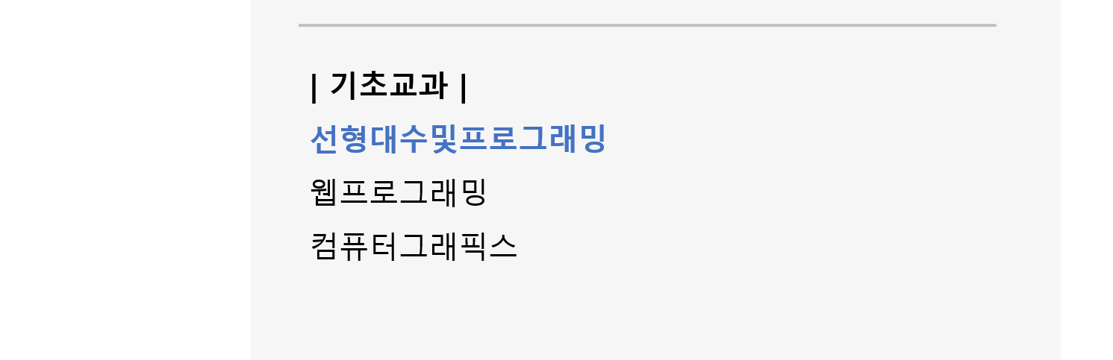
응용교과의 경우
6개 이상 선택이수
| 응용교과 |
영상처리
HCL개론
웹프로그래밍설계
웹기반시스템
윈도우즈프로그래밍
XML프로그래밍
데이터컴퓨팅
정보검색
가상현실

Slide 5
Sejong_Track
세종냥이
세종냥이 님은 현재 HCL&비쥬얼컴퓨팅 트랙 33% 이수 완료하였습니다.
Online
HCL & 비쥬얼컴퓨팅
전체 SW 트랙
전체 트랙 현황
신청 트랙 현황
33.3%
‘hcl&비쥬얼컴퓨팅에 대한 간단한 정보’
완료 퍼센트는
(이수 교과 수) /
(기초교과 3 +
응용교과 6)
선형대수및프로그래밍
웹프로그래밍
컴퓨터그래픽스
기초교과
1 / 3

Slide 6
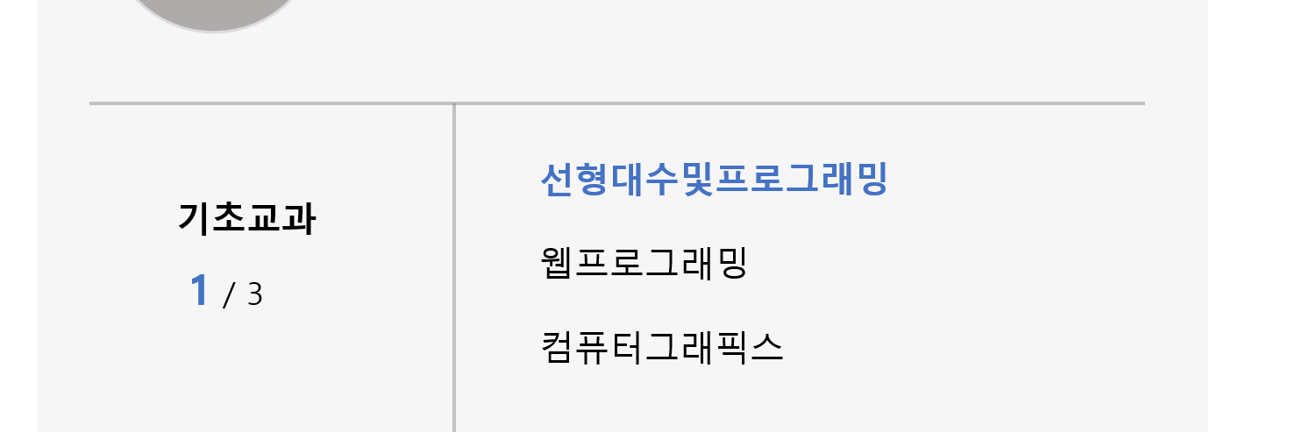
Sejong_Track
세종냥이
Online
전체 SW 트랙
전체 트랙 현황
신청 트랙 현황
+ 추가아이디어?
영상처리
HCL개론
웹프로그래밍설계
웹기반시스템
응용교과
2 / 6

